Slide 1

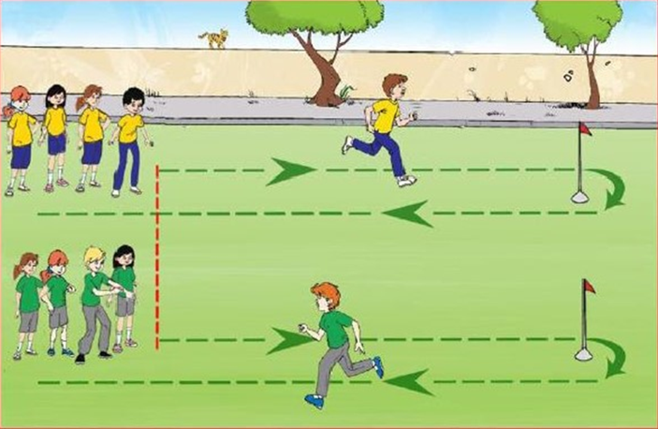
İLKOKUL OYUN KARTLARI 1. SINIF
EL DEĞDİREREK BAYRAK KOŞUSU OYUNU
AÇIKLAMA
Takımlar 5 Kız –5 Erkek oyuncudan oluşmalı, karma takım olmalıdır.
Takımların ilk oyuncuları yarışmaya başlar. Belirlenen hedefin etrafından dönerek, arkadaşının eline dokunur. Sıradaki oyuncu koşmaya başlar.
Bütün oyuncular koşuyu tamamlar. Takımı önde gelen oyunu kazanır.
Belirlenen hedef 10-20 metre arası olabilir.
GÜVENLİK
Takımları arasındaki mesafe iyi ayarlanmalıdır.
Koşacak olan oyuncu bitime yakın diğer arkadaşları ile çarpışmayı önlemek amacı ile bir hat üzerinde beklemelidirler.
EKİPMAN
Huni, Slalom Çubuğu (vb yumuşak malzemeler)

Slide 2
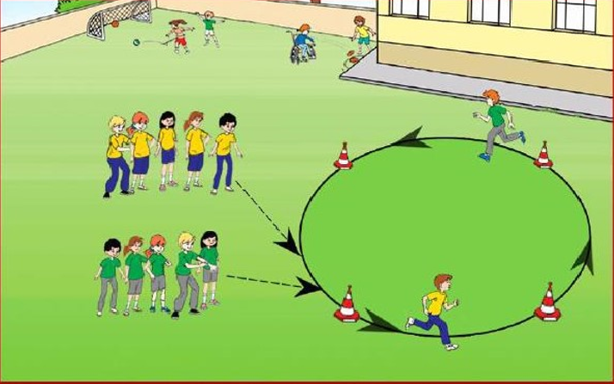
İLKOKUL OYUN KARTLARI 2. SINIF
DAİRESEL BAYRAK KOŞUSU OYUNU
AÇIKLAMA
Takımlar 5 Kız –5 Erkek oluşmalı, karma takım olmalıdır.
Takımların ilk oyuncuları yarışmaya başlar. Büyük bir daire oluşturulur. Oyuncular sırasıyla takımı adına dairenin etrafında (her oyuncu 1 tur koşmak kaydıyla) koşmaya başlar.
Bütün oyuncular koşuyu tamamlar. Takımı önde gelen oyunu kazanır.
Belirlenen hedef 30-40 metre arası olabilir.
GÜVENLİK
Takımlar arasındaki mesafe iyi ayarlanmalıdır.
Koşacak olan oyuncu bitime yakın diğer takım arkadaşları ile çarpışmayı önlemek amacıyla bir hat üzerinde beklemelidirler.
Oyuncuların yarışacağı daire keskin ve küçük olmamalıdır.
EKİPMAN
Huni, Slalom Çubuğu, Tebeşir, Bant vb.

Slide 3
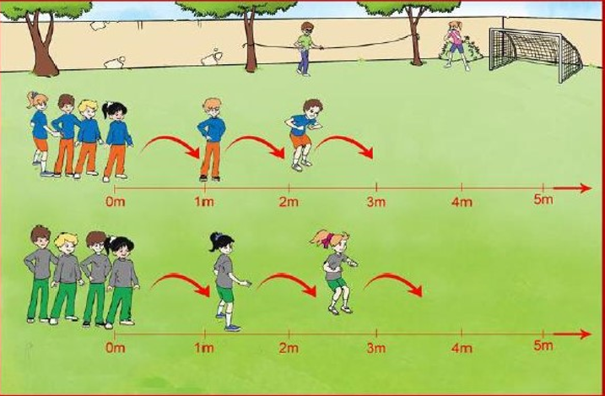
İLKOKUL OYUN KARTLARI 3. SINIF
ÇİFT AYAK ATLAMA OYUNU
AÇIKLAMA
Takımlar 5 Kız –5 Erkek oyuncudan oluşmalı, karma takım olmalıdır.
Oyun için çizgi veya ip ile bir hat oluşturulur.
Birinci oyuncu başlangıç çizgesinden ileri doğru çift ayak atlar. Atladığı yerden ikinci oyuncu çift ayak atlamaya devam eder. Son oyuncuya kadar atlayışlar yapılan. Toplam atlama mesafesi ölçülerek takım hanesine işlenir.
Diğer takımlarda aynı şekilde atlayışlarını yaparlar. En uzun mesafeyi atlayan takım kazanır. En fazla puan alan takımdan en az puan alam takıma doğru sıralama yapılır. (Bireysel olarak ölçüm yapılmayacaktır. Takımın toplam atladığı mesafe ölçülecektir.
GÜVENLİK
Oyun alanının düz olması gerekir.
Çakıl ve Taş olan zeminlerde oynanmamasına özen gösterilmelidir.
EKİPMAN
İp, Tebeşir, Metre

Slide 4
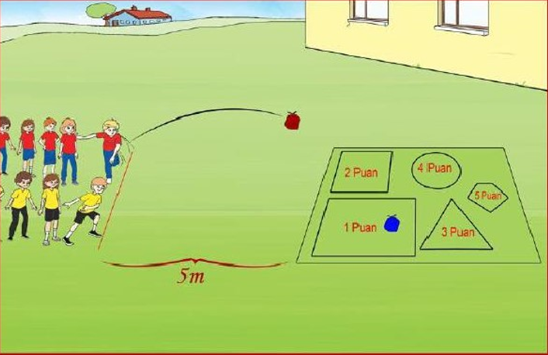
İLKOKUL OYUN KARTLARI 4. SINIF
FASULYE TORBASI ATMA OYUNU
AÇIKLAMA
Takımlar 5 Kız –5 Erkek oyuncudan oluşmalı, karma takım olmalıdır.
Atış yapılacak alana en fazla 5 metre uzaklığa değişik geometrik şekiller çizilir.
Şekillerin büyüklüğüne göre puanlama yapılır.
Oyuncular ellerindeki fasulye torbalarıyla geometrik şekillerin içerisine atışlarını yaparlar. Her oyuncu 2 atış yapar. Alınan puanlar toplanır. Puanlar takım puanı olarak hesaplanır. En fazla fuan alan takımdan en az puan alan takıma doğru sıralama yapılır.
Vinil oyun alanı; Vinil Boyu;2X2 metre olacak, içerisindeki kare, dikdörtgen, üçgen, beşgen ve daire vinil içerisine orantılı ve aralarında boşluk kalacak şekilde yerleştirilecektir.
Kare: 50X50 cm, Dikdörtgen: En 50 cm X Boy 70 cm,
Eşkenar Üçgen : 50 cm, Eşkenar Beşgen: 40 cm, Daire Çapı: 70 cm ölçülerinde olacaktır.
Beşgen kenar uzunlukları: 40’ar cm
50 cm
Çapı:70 cm
50 cm
2 Metre
50 cm
50 cm
70 cm
50 cm
GÜVENLİK
Oyuncuların atış alanının gerisinde durmaları sağlanmalıdır.
2 Metre
EKİPMAN
Avuç içerisine sığacak şekilde hazırlanmış (fasulye, çakıl, nohut vb.) torbalar, Tebeşir, Metre

